Slide 1
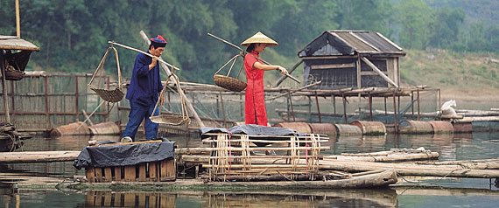
2. Jakso; Kiina

Slide 6
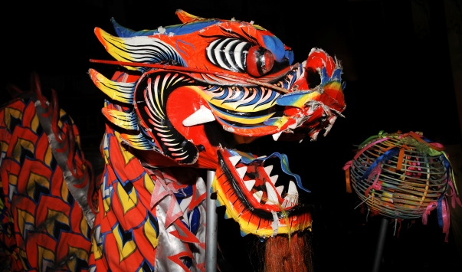
Kiinan uskonnot
Buddhalaisuus; kärsimys, elämän varjopuolet ja kuoleman kohtaaminen
Taolaisuus; onni, tasapaino ja elämän valoisat puolet
Kungfutselaisuus; yhteiskunnallinen elämä, moraali ja hyvät tavat

Slide 7
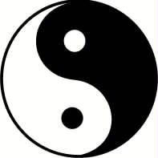
Taolaisuus

Slide 8
Taolaisuuden levinneisyys

Slide 9
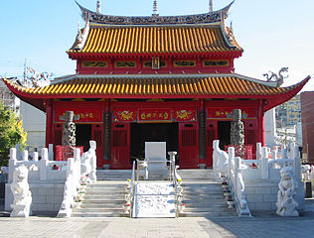
Taolaisia on noin 20-50 milj.
Taolaisuus on perustettu n. 300 eKr

Slide 10
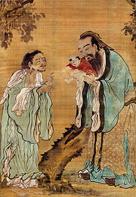
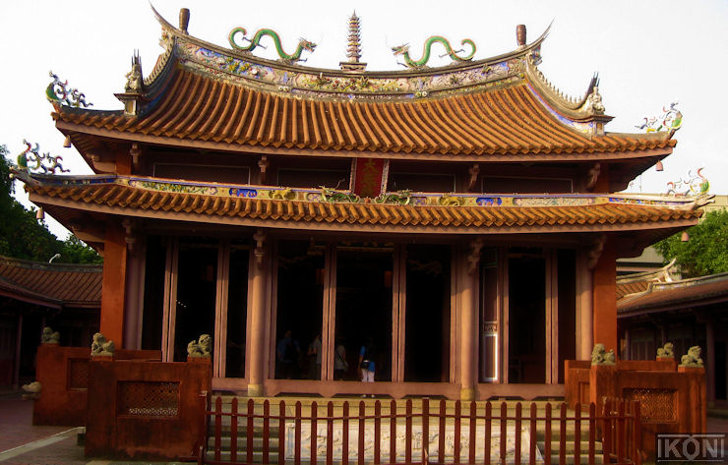
Tao
Tie tai elämän polku
Maailmankaikkeuden toiminta

Slide 11
Jin-Jang
Vastakohdat täydentävät toisiaan

Slide 12
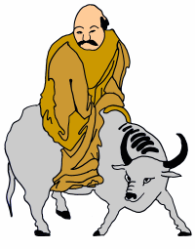
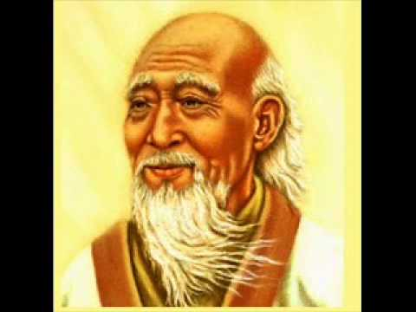
Laotse
’Vanha mestari’
Taolaisuuden perustaja
Viisas vanha erakko

Slide 13
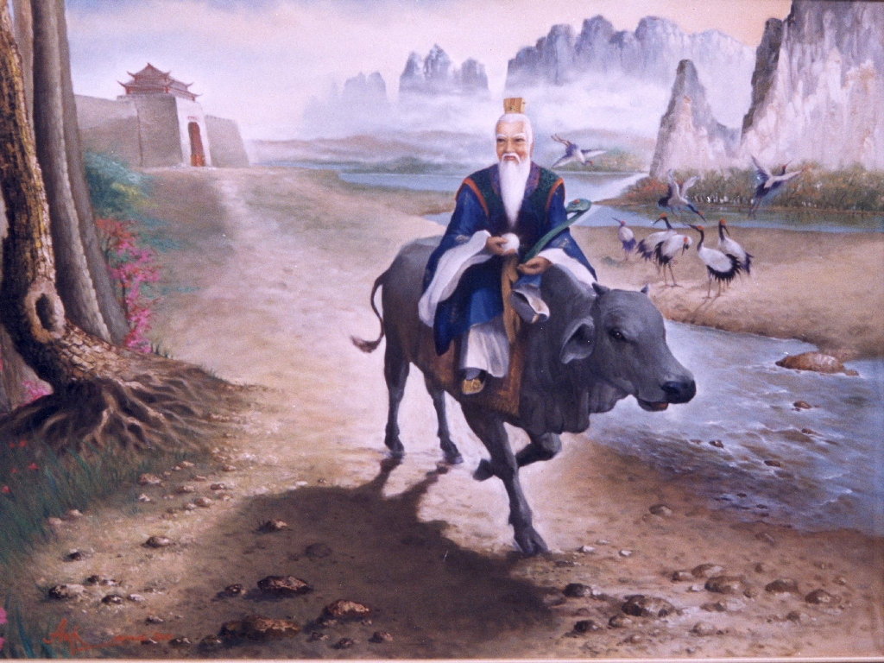
Opetti Kungfutsea 550 –l. eKr.
Eli 160 vuotiaaksi
Kirjoitti Tao ja Te Ching-teoksen

Slide 14
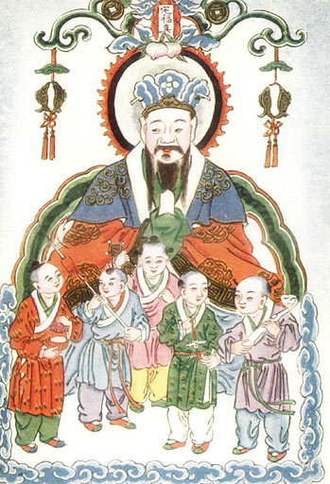
Taolaiset jumalat
Jadekeisari; vastuulla
kaikki olemassa oleva
niin aineellinen kuin
henkinenkin

Slide 15
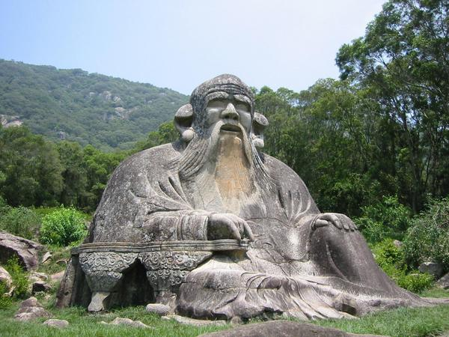
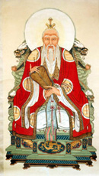
Laotse
Kultainen keisari

Slide 16
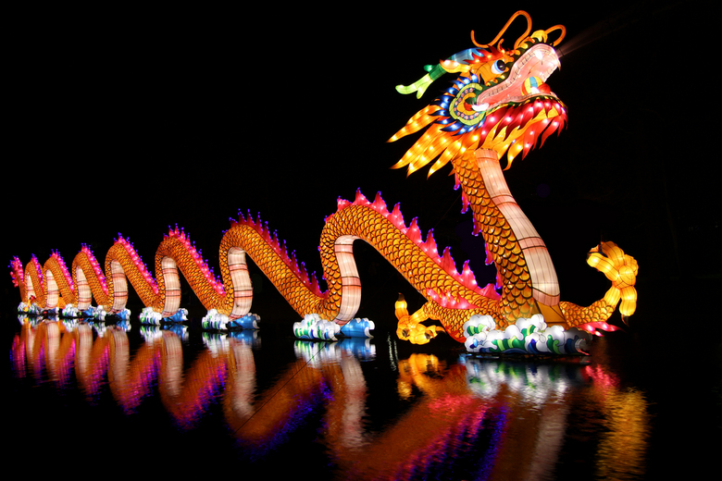
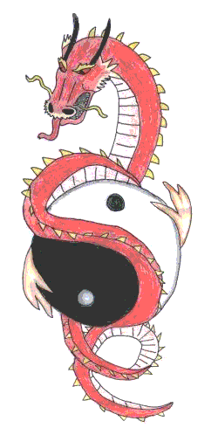
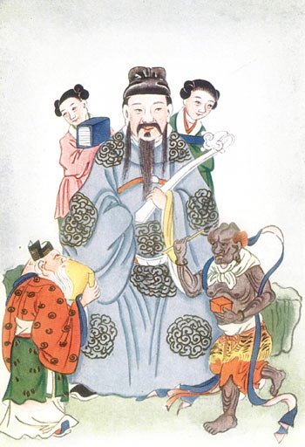
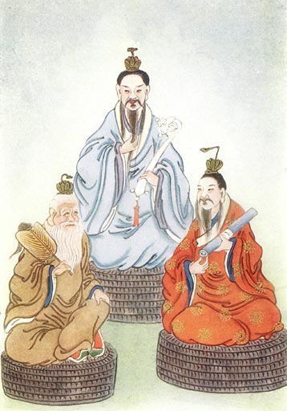
Lohikäärmejumalat
Onnellisuuden jumalat

Slide 17
Kungfutselaisuus

Slide 18
levinnäisyys

Slide 19
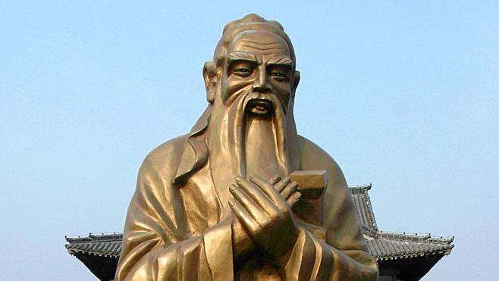
Kungfutse (551-479eaa.)
Filosofi, yhteiskuntatieteilijä
Levottomuus maailmassa johtuu hyvän elämän ja harmonian puutteesta

Slide 20
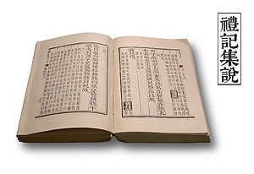
Kungfutsen ajatuksista kirja: Lun Yu; Keskusteluja
Kungfutsen oppilaiden kirjoittama etiikkaa ja valtion hallitsemista käsittelevä teos

Slide 21
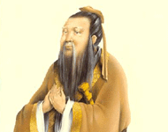
Kungfutsen kultainen sääntö
Älä tee toiselle sitä mitä et toivoisi itsellesi tehtävän (Kungfutse)
Vrt. Tee toiselle niin kuin haluat itsellesi tehtävän (Matt 7:12)

Slide 22
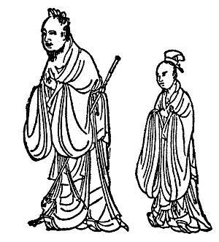
Taivas
Kungfutselaisuudessa ei ole jumalia
Maailmankaikkeutta johtaa moraalinen taivas
Taivastahto on ihmisten onnellinen kosmisen järjestyksen mukainen tie (tao)
Ihmisen luontainen hyvyys voidaan jalostaa kasvatuksella ja koulutuksella

Slide 23
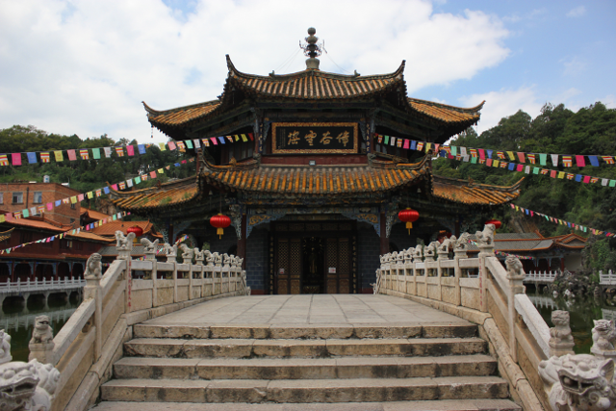
Tao
Vastakohtien tasapaino ja ihmisen elämän päämäärä

Slide 24
Hyveellisen elämän edellytykset

Slide 25
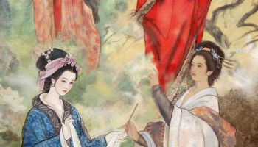
Yhteiskunnallinen perusta
Ihmisestä tulee ’junzi’ herrasmies
Perhe on yhteiskunnan perusyksikkö
Mies hallitsee
Nainen on
kuuliainen
kodinhoitaja

Slide 26
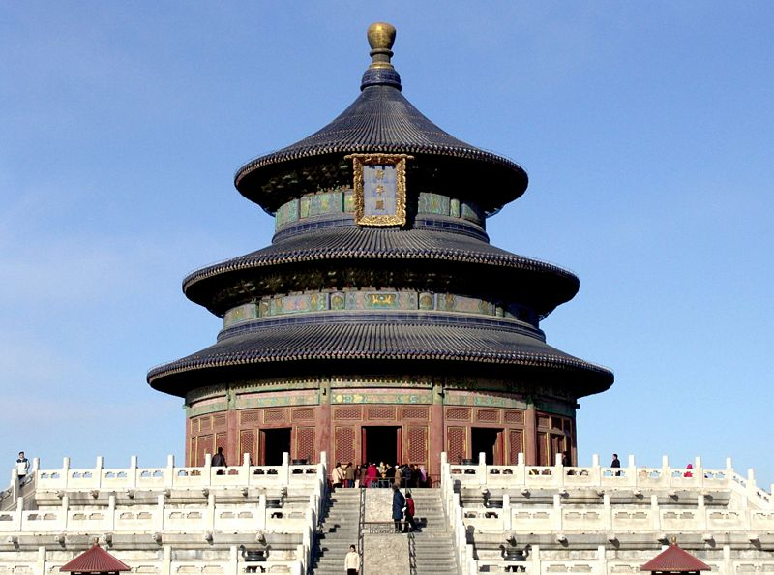
Kungfutsen kuoleman jälkeen keisari korotti hänet jumalten joukkoon ja palvontaa varten rakennettiin temppeli. (Taivaan temppeli)

Slide 28
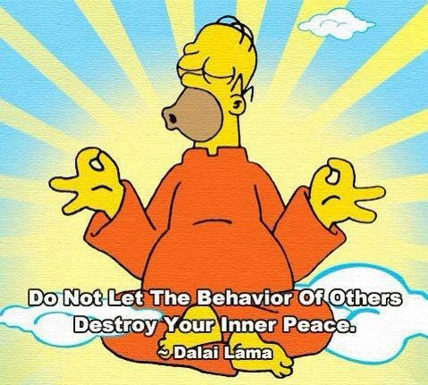
Tiibetin buddhalaisuus
Älkää antako toisten rikkoa sisäistä rauhaanne

Slide 29
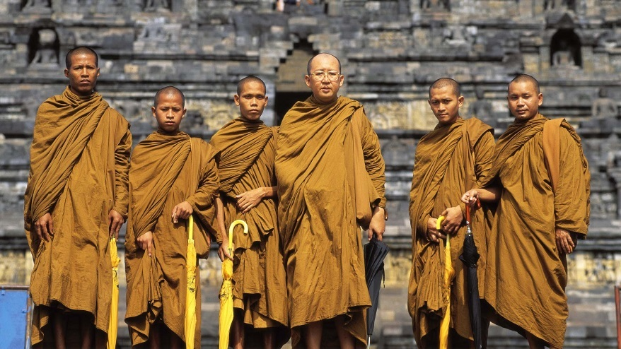
Vajrayana - timanttipolku
Vajrayāna buddhalaisuus on yksi buddhalaisuuden kolmesta haarasta
Lamalaisuus kehittyi vajraynasta Tiibetissä
Buddhalaisuus alkoi 700-luvulla, kun Tiibetin kuningas kutsui Intiasta kaksi mestaria, joiden opetus käännettiin tiibetiksi

Slide 30
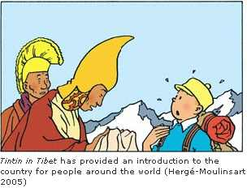
Lama -opettaja
Lama ja oppilas suhde tärkeä
Suora valaistuminen eli nirvana tavoitteena
Elämän polku on kärsimystä

Slide 31
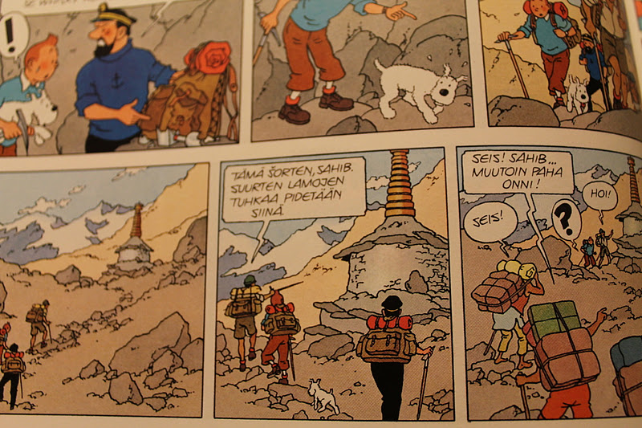
Hyvä ja paha Karma seuraa tekoja

Slide 33
Pahat henget karkoitetaan äänekkäillä seremonioilla

Slide 35
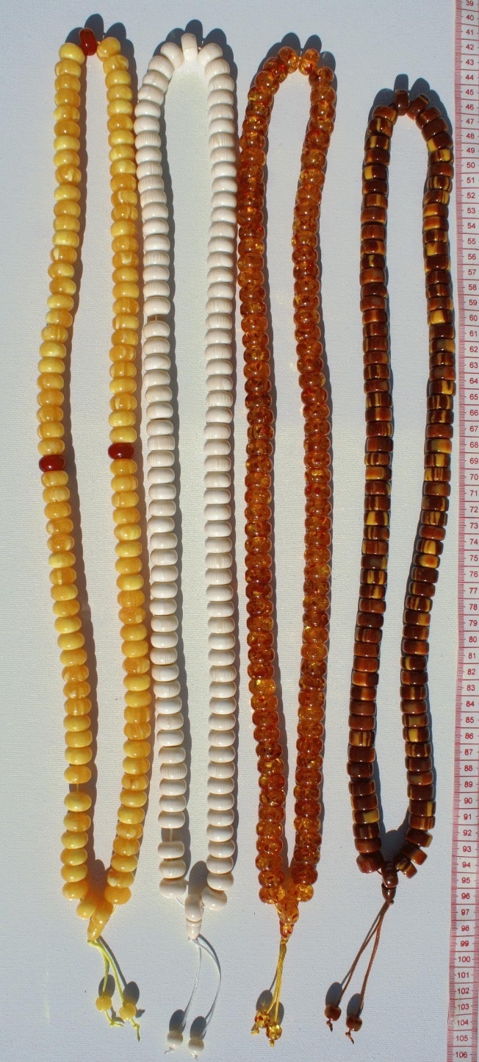
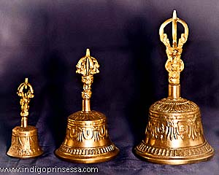
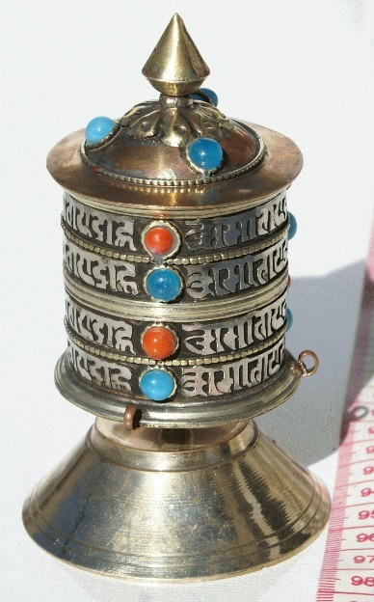
Rukous
Rukous on mantra eri tilanteisiin
Rukousnauhat ja rukouskello
herättävät buddhan
Tiibetissä on myös rukousmyllyjä

Slide 36
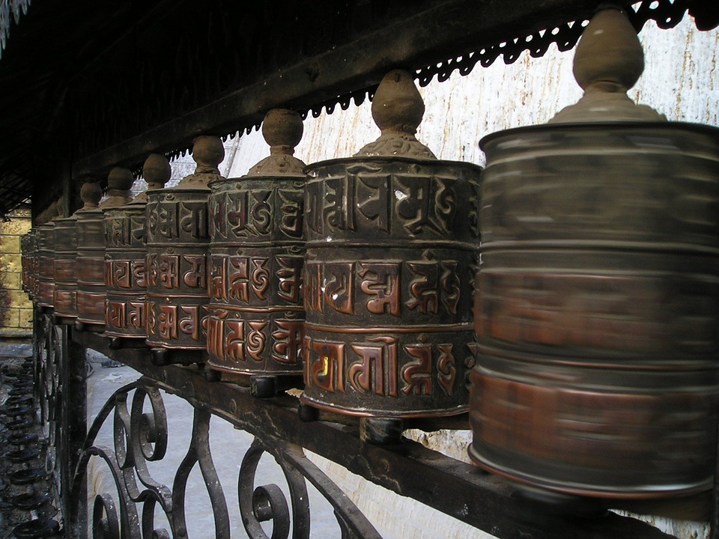

Slide 38
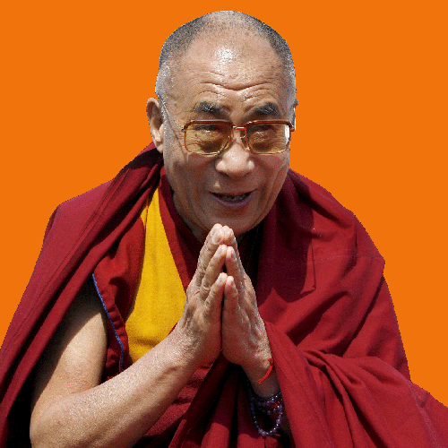
Dalai Lama
Uusi Lama syntyy vanhan tilalle inkarnaatiossa (jälleensyntymisessä)

Slide 39
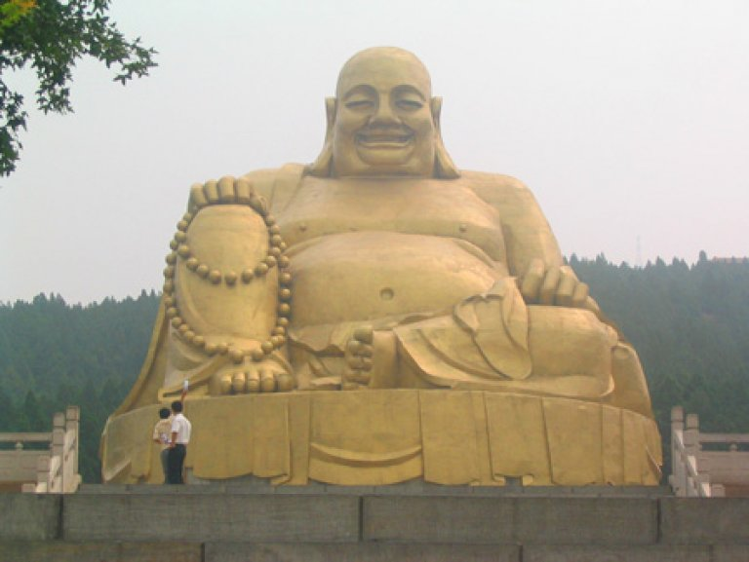
Maolaisuus

Slide 40
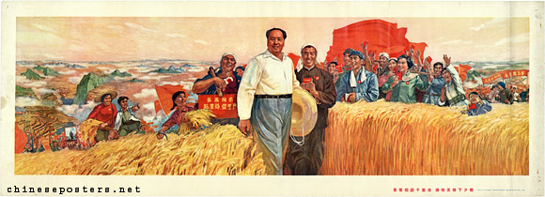
Mao Zedong (1893-1976)
Mao johti Kiinan maalaisväestöstä lähtenyttä vallankumousta
Kielsi kaiken uskonnon harjoittamisen
Tappoi Maon vainoissa miljoonia ihmisiä
Palvottiin 50-luvulta lähtien kuin jumalaa

Slide 41
Jumalapatsas Maosta

Slide 42
Propagandakuvia

Slide 43
”Suuri opettaja, Suuri johtaja, Suuri ylikomentaja, Suuri ruorimies” (伟大导师，伟大领袖，伟大统帅，伟大舵手)

Slide 44
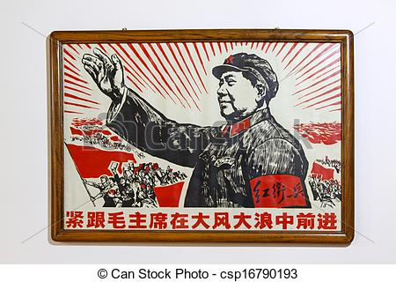

Slide 45
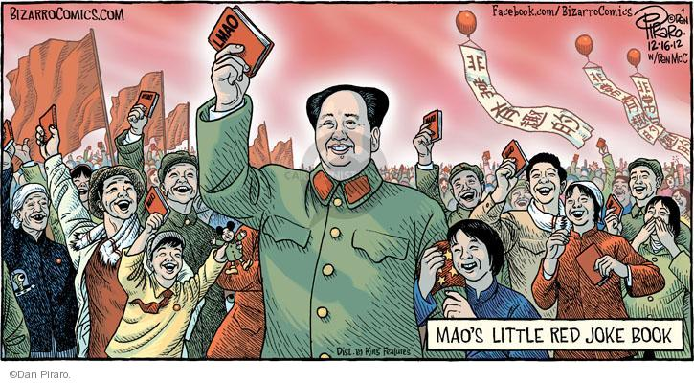
Maon punainen kirja
Kirjaa on painettu Raamatun ja Koraanin jälkeen eniten maailmassa

Slide 46
Mao pelasti Kiinan oppiumilta

Slide 48
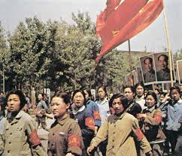
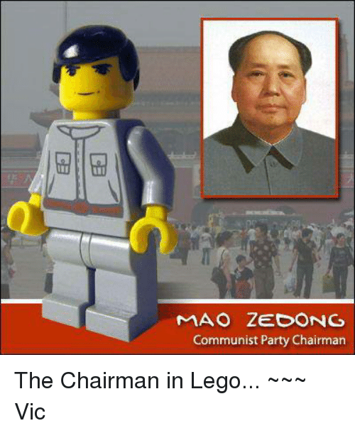
Kaikilla oli lähes samanlainen vaatetus

